Slide 1
스터디에 필요한 깃 사용법
Vscode의연동기능과 대조해서 배우기

Slide 2
머리말
초심자가 bash만을 이용해서 깃 사용법을 배우는 것은 너무 어려운 일이다. 구글링을 통해 깃을 배워보려 하면 대부분 블로그 포스트는 bash에서 사용할 수 있는 깃 명령어와 이에 대한 몇 줄의 설명으로 이루어져 있다. 이것이 초심자인 나에게는 굉장히 불편했고, 절망적이었다.
그 뒤지게 많은 명령어는 필요할 때마다 외워야 하며, 코드를 따라 쳐 본들 이게 무슨 동작을 하는지 설명을 들어도 제대로 이해가 되질 않았다. 그래서 vscode에 탑재된 깃 연동기능만으로 깃을 이용할 방법을 연구했고, 거의 모든 활동이 가능하다는 것을 알게 되었다.
또한 vscode는 내가 수정하고 올린 코드들이 어떻게 들어가는지를 시각적으로 볼 수 있기에 내부적으로 어떻게 파일들이 움직이는지 자세히 볼 수 있다. 따라서 나(초심자)에게는vscode에 탑재된 깃 기능을 우선 익히고 이에 따른 bash명령어들이 어떻게 작동하는지 알아보는 것이 효과적인 공부법이라는 생각이 들어 이 경험을 공유하기 위해 작성한다.
나중에 개인 블로그 같은 것이 생기면 포스팅 해보는 것을 상정하고 만들어 봅니당
*그리고 막 써서 불친절 할 수 있습니다.

Slide 3
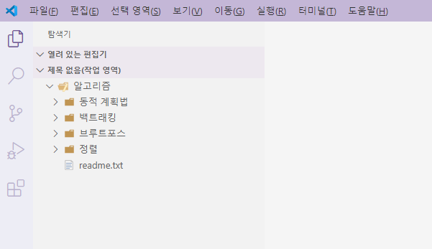
Git init
레포지토리를 깃헙에서 만드는 과정은 구글링으로도 간단하게 알 수 있어 생략한다.
먼저, 깃을 위해 사용 할 탭은 두 가지 이다.
작업 폴더 관리
깃 연동

Slide 4
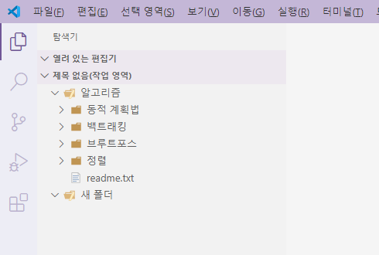
Git init
깃헙 레포지토리에 연결할 폴더를 지정한다. 저 폴더들 사이의 빈공간에서 우클릭을 하면
‘작업영역에 폴더추가’라는 게 있다. 본인은 새 폴더를 하나 집어 넣었다.
작업 폴더 추가

Slide 5
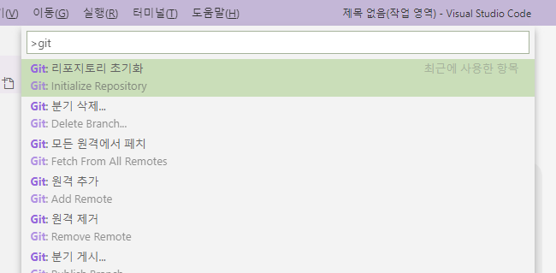
Git init
<Git init>는 특정 폴더에 깃 기능을 이용하겠다고 선언해주는 기능이다. 앞으로 익숙해져야 할 Ctrl+Shift+P를 눌러보자. 이후 나타난 창에’>git’를 쳐주면 사용가능한 모든 기능이 나온다. 한글패치까지 해 놓으면 복잡한 명령어 없이도 모든 깃 기능을 문제없이 사용 가능하다.
깃 명령어 목록

Slide 6
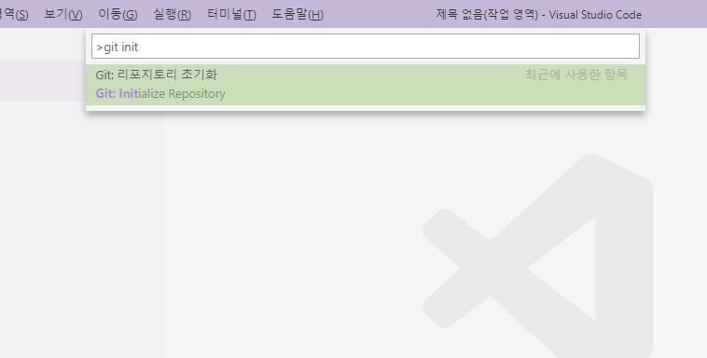
Git init
Git init까지 치면 나오는 리포지토리 초기화를 눌러보자.
클릭

Slide 7
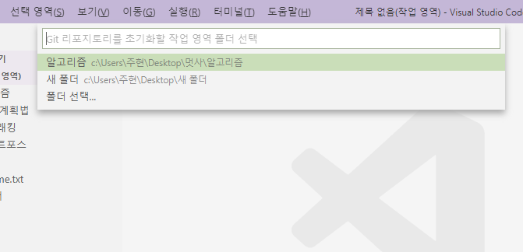
Git init
<Git init>해줄 리포지토리를 선택하면 <git init>가 완료된다. bash에서 직접 한다면 cd를 통해 작업 폴더를 원하는 위치로 옮기고 <git init>명령어를 입력해야 한다. 명령어 없이도 모든 기능을 이렇게 동작 시킬 수 있으며, bash에서 쓰이는 명령어와 비교해서 알아 두면 좋다. 본인은 새 폴더를 눌렀다.
깃 작업을 할 폴더 클릭

Slide 8
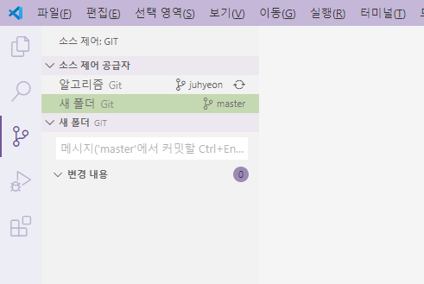
Git init
깃 연동 탭에 들어가면 ‘소스제어 공급자’에 깃 기능을 사용가능한(git init를 시행한) 폴더들이 나와있다. ‘알고리즘’은 내가 이전에<git init>을 해 놓은 폴더이고, 여기에 ‘새 폴더’가 추가된 것을 알 수 있다.
깃 연동

Slide 9
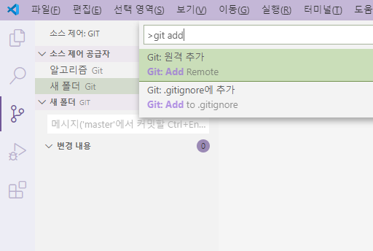
Git remote
이번에는 Ctrl+Shift+P 이후 <git add remote>를 실행해보자. Remote는 <git init>한 폴더와 깃헙에 생성한 리포지토리를 연결하는 명령어다. (<git init>를 실행한 폴더가 두 개 이상이라면 작업 할 폴더를 클릭 후 remote할 폴더를 골라준다.)
클릭

Slide 10
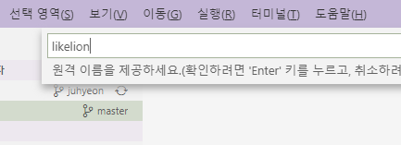
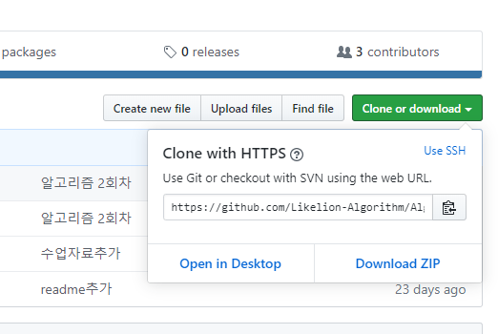
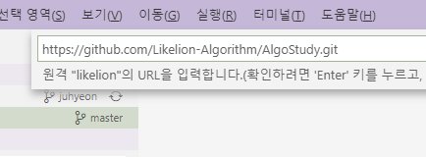
Git remote
원격 이름과 url을 작성한다. 지금 작업은 bash에서 <git remote add likelion https://github.com/Likelion-Algorithm/AlgoStudy.git>을 입력하는 것과 똑같다.
말 그대로 원격의 이름.
여러 원격을 쓴다고 상정하고
독립적인 이름 붙이기를 권장.
(origin 이런 거 말고)

Slide 11
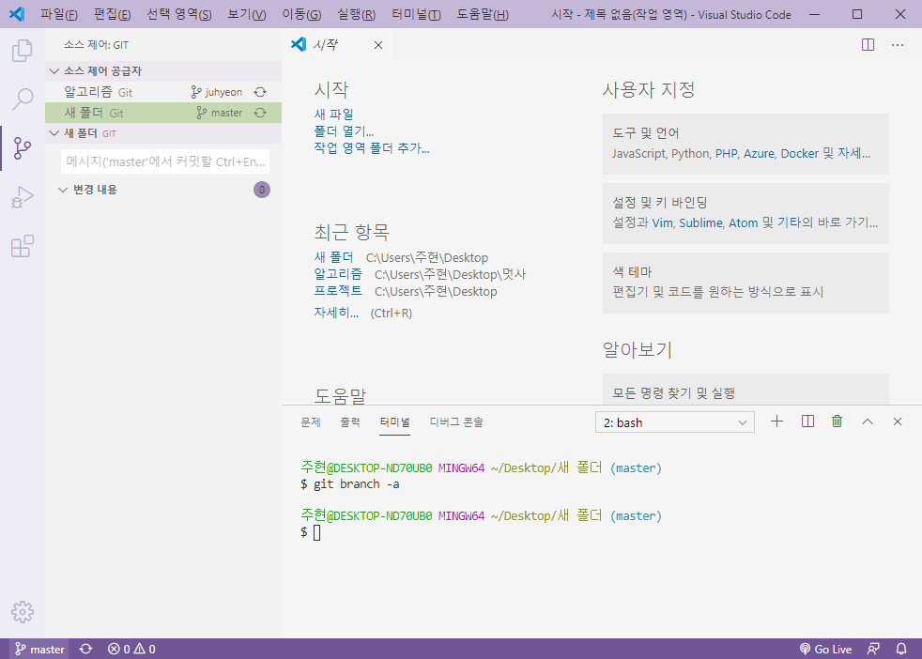
Git fetch, checkout, pull
remote 작업은 단순히 내가 지정한 폴더와 깃헙 리포지토리의 연결 통로만 만드는 작업이다. 따라서 내 작업 폴더에는 아직 깃헙 리포지토리의 아무 파일도 들어오지 않았다. 깃헙으로부터 정보를 받아오는 작업에는 Fetch와 pull이 있는데, 둘 다 공통적으로 내 컴퓨터에 직접 아까 설정한 remot로 부터 정보를 가져오는 작업이지만, Pull이 fetch를 포함하는 개념이기에 fetch먼저 살펴보자. 그 전에 branch에 대해 간단히 짚고가기 위해 다음을 해보자.
1. 깃 연동 탭에 들어간다.
2. 작업하고자 하는 폴더 확인
3. 이 부분을 눌러보자

Slide 12
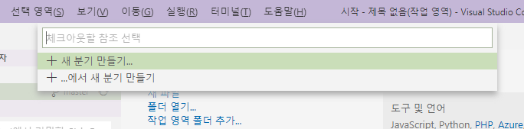
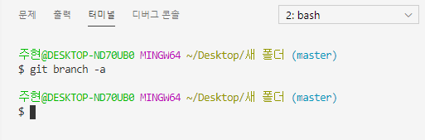
Git fetch, checkout, pull
master라고 적힌 부분을 누르면 아마 빈 창이 나타날 것이다. 아직 설정한 remote(원격)로부터 리포지토리의 branch를 가져오지 않았기 때문인데, master라고 적힌 부분을 눌렀던 동작은 bash에서 <git branch –a>명령어를 입력했을 때와 같이 연결 된 branch들을 보여주는 동작을 수행한다.
명령어 실행 시 똑같이
branch 목록이 나온다.
(지금은 연결 된 branch가 없어
보이지 않는다.)

Slide 13
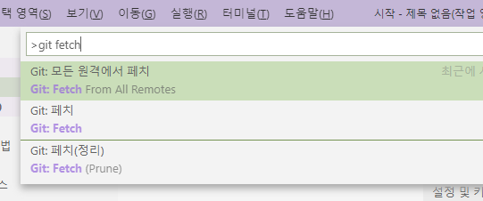
Git fetch, checkout, pull
이제 fetch를 통해 branch를 가져 올 것이다. Fetch기능 자체는 branch를 가져오는 것 뿐만 아니라, commit을 가져오거나 branch를 정리하거나 다양한 기능이 있는데, branch를 가져오는 fetch를 실행해보겠다. 일단 Ctrl+Shift+p 후 다음과 같이 해보자.
클릭하면 원격으로부터
Branch들을 가져온다.

Slide 14
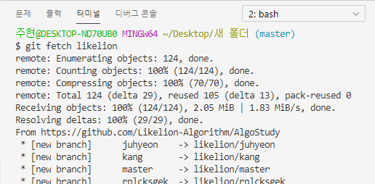
Git fetch, checkout, pull
13번 슬라이드의 동작은 bash의 다음 동작과 같다.
*(조금의 차이가 있다. Bash에서는 특정 원격의 branch들을 가져왔으나, vscode에서는 모든 원격에서 한번에 가져오는 동작 밖에 없는 것 같다. 한 폴더에 두가지 이상의 원격도 쓰는 것 같지만 이 부분은 이해가 안돼도 문제없으니 넘어가고, 차차 알아가길 빌자 ㅠㅠ 좀더 동작이 복잡해질 수록 bash가 필요한 것 같기는 하다.)
<git fetch 원격이름>

Slide 15
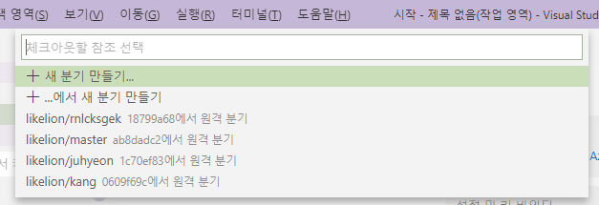
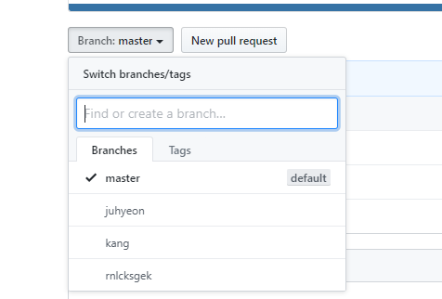
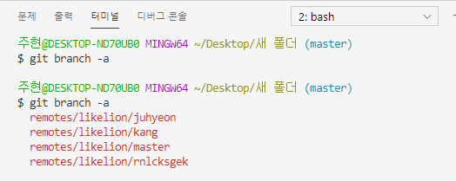
Git fetch, checkout, pull
이후 11번 슬라이드 3번에 있는 master부분을 눌러 branch들을 확인해보자. 깃헙에 있는 branch들이 딸려왔다. Bash에서 확인해도 마찬가지.
똑같이 반영되었다.

Slide 16
Git fetch, checkout, pull
하지만 내 작업 폴더를 확인해보면 아무런 파일도 내려 받지 못했는데, 이 때 체크아웃을 이용하면 원격에서 각 branch의 정보들을 받아볼 수 있다.
이 창에서 원클릭으로
원하는 branch를
체크아웃이 가능하다.

Slide 17
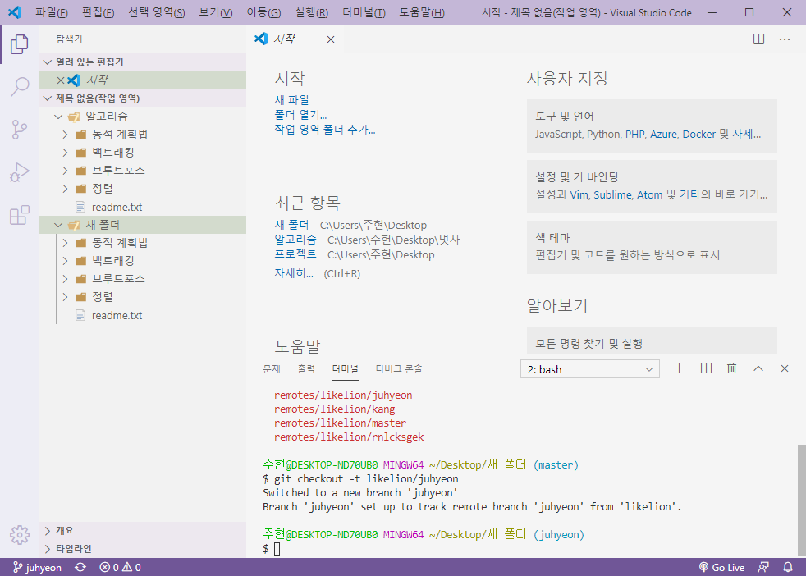
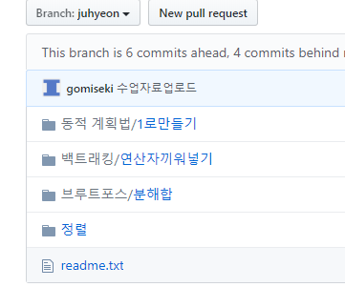
Git fetch, checkout, pull
하지만 내 폴더에는 아무런 파일도 내려 받지 못했는데, 이 때 체크아웃을 이용하면 원격에서 각 branch의 정보들을 받아볼 수 있다.
16번 슬라이드에서
‘likelion/juhyeon’을
누르는 것과 같은 명령어이다.
‘Juhyeon’ branch가
비어 있었던
내 폴더에 체크아웃
되었다. 모든 branch를
체크아웃 해보면서 동작을
익히자

Slide 18
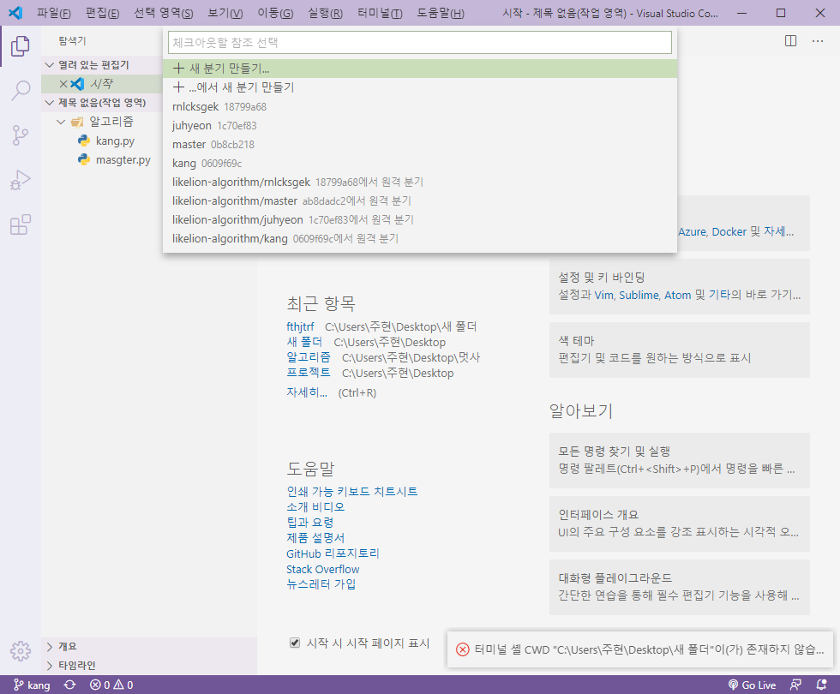
Git fetch, checkout, pull
원격의 모든 branch들을 checkout해보았다. 자동으로 내 로컬 저장소용 branch가 생성되었다. 로컬이라는 말이 나오면 멘탈이 박살나는 사람들에게는 미안하다. 로컬이란 말 말고는 설명을 못하겠다.
1. 여기서(로컬) 작업(add)
한 놈들을
로컬브랜치
같은 이름 끼리 주소가 같은지도
잘 봐야 한다.
2. 여기로 옮겨야 한다.
(commit&push)
원격브랜치

Slide 19

Git fetch, checkout, pull
미안하다 이거 보여주려고 어그로끌었다.. Git clone 명령어 ㄹㅇ실화냐? 진짜 세계관 최강자의 명령어다.. Git remote랑 git checkout까지 가슴울리는 명령어들이 뇌리에 스치면서 가슴이 웅장해진다….
사실 git clone 명령어를 사용하면 이 동작들이 한방에 이뤄진다. 지금부터 araboza.

Slide 20
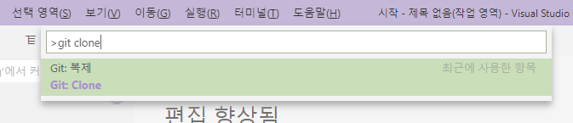
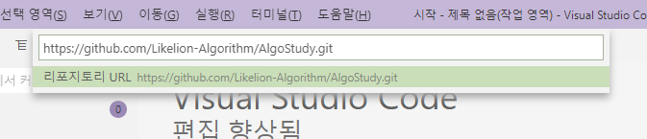
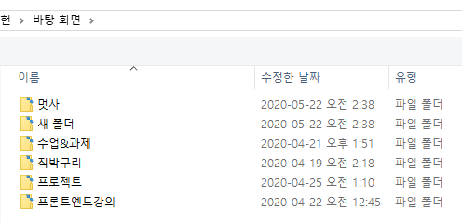
Git clone
준비물은 새 폴더다. <Git init> 같은 어떤 명령어도 필요없고 그냥Ctrl+Shift+p입력 후 git clone을 실행하고 순서대로 입력한다.
원하는 폴더를 지정해 준다.

Slide 21
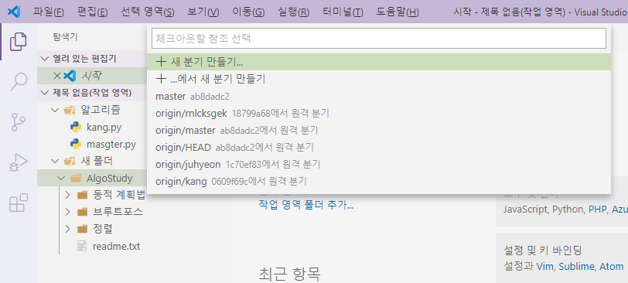
Git clone
이제까지 했던 일이 한번에 실행된다. ^오^ master branch가 자동으로 체크아웃 되었고, 원격의 이름이 자동으로 origin으로 설정된다는 것을 알 수 있다. 물론 origi이라는 remot의 이름은 변경이 가능하다. Head라는 것도 생겼는데 일단은 패스하겠다.
AlgoStudy라는 폴더가 하나 더
생겼지만 clone실행 한번으로
branch까지 한번에 긁어온다.

Slide 22
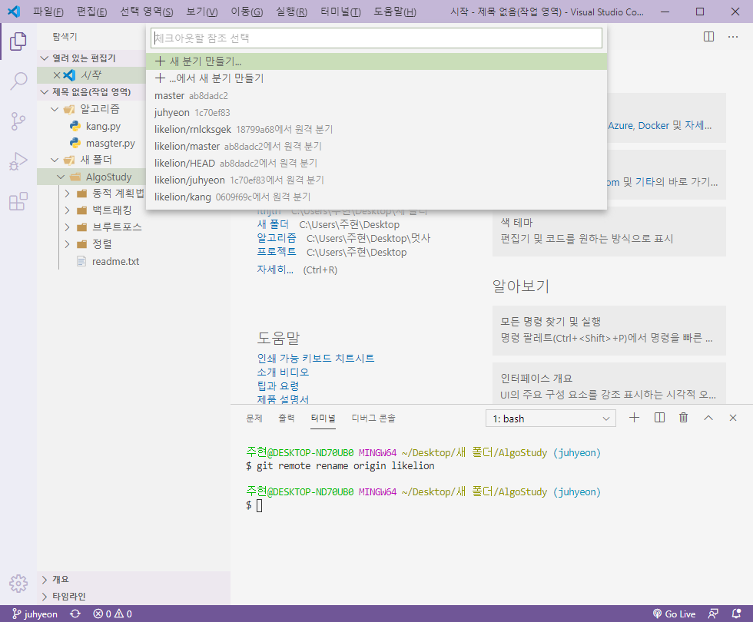
Git clone
Bash를 사용하면 원격 이름 바꾸기, 특정 branch만 clone하기, 원격 이름 설정해서 clone하기 등 좀 더 섬세한 컨트롤이 가능하다.(vscode상에서 불가능한 명령이 꽤 있기는 하지만 사용에 문제는 전혀 없는 수준으로 보임.)
<git remote rename 원격이름 바꿀이름>
Origin이라는 원격이름을likelion으로 바꿈
반영된 모습(origin->likelion)

Slide 23
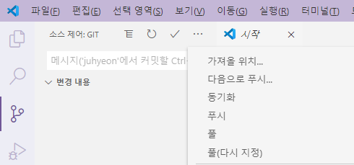
Git fetch, checkout, pull
이제 다시 돌아와 pull에 대해 알아보자. 다른 사람이 특정branch의 내용을 바꿨을 때, 내가 그 branch에 checkout하고 pull을 실행하면 그 바뀐 내용을 저장소에 반영하게 된다.
원하는 branch로 작업환경을 바꾼다
(checkout)
∙∙∙을 누르면 여러가지 활동이 가능하다.
여기서 pull을 실행할 수 있다.
(당연하게도 bash에서
1.Checkout 2.pull명령어가
실행되는 것과
똑같은 동작이다.)

Slide 24
Git add, commit, push
지금까지 원격으로부터 받아오는 방법을 배웠다. 그렇다면 이제 자신이 원격에 파일을 게시하고, 수정하는 방법을 배워야한다. 그 전에, 원격 리포지토리에 내 branch가 없는 것이 섭섭하니 하나 따는 법을 배워보자.
먼저 branch하고싶은 branch를 checkout 합니다.
(master에 놓으면 됩니다.)
master
물론 전문가는 더 복잡한
Branch를 쓰겠지만,
저희 branch구조는
다음과 같습니다.
juhyeon
kang
귀찮아
아래 branch들은 master로 부터 따왔…어야 되는데 아닌 것 들도 있습니다. 아닌 분들은
Master를 일단 체크아웃하고branch를 만들어주세요…..

Slide 25
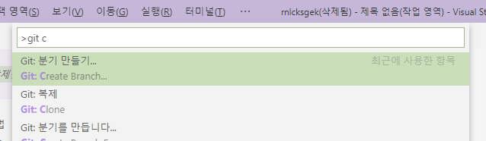
Git add, commit, push
이 작업은 bash에서 <git branch 만드는분기이름 master> 또는
<git checkout master> -> <git branch 만드는분기이름>을 실행한 것과 같다.
이 두 명령어가 같다는 것이 이해된다면 잘 따라온 것 일 듯.
그 후(master에 대한) 분기를 생성합니다
여기서도 만들 수 있다.

Slide 26
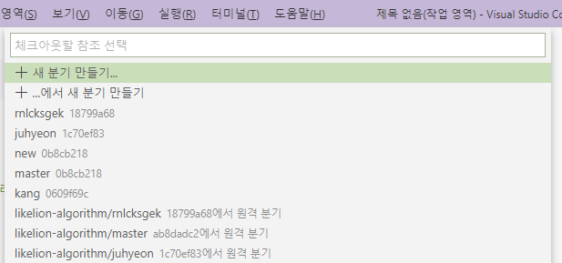
Git add, commit, push
Branch이름은 원하는 대로 설정한다.(이름이 좋겠습니다. 스터디에선….귀찮다 보다ㅋㅋ)
여기서는New라는 branch를 만들었다.
New가 생성되었다.
수정하기 전 까지는 master와 같기에
지금은 주소가 같다.
Commit을 실시하면 독립적인 branch가
될 것이다.

Slide 27
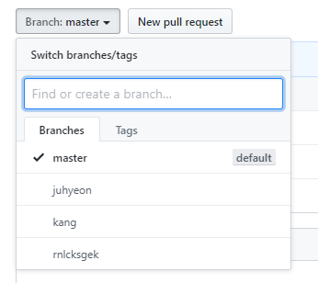
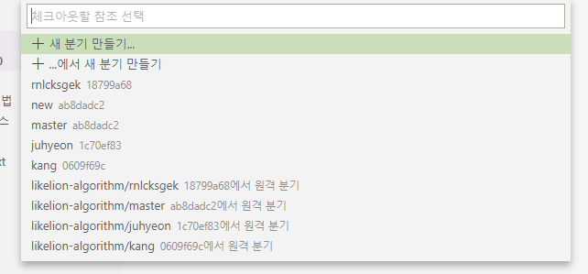
Git add, commit, push
이제 new를 원격 리포지토리에 반영하려면 어떻게 해야 할까? New는 로컬branch이므로 깃헙에서 조회하면 아직 볼 수 없다.
New는 반영되지 않았다.
New가 반영 된다면, 여기에
likelion-algorithm/new가 생길 것이다.

Slide 28
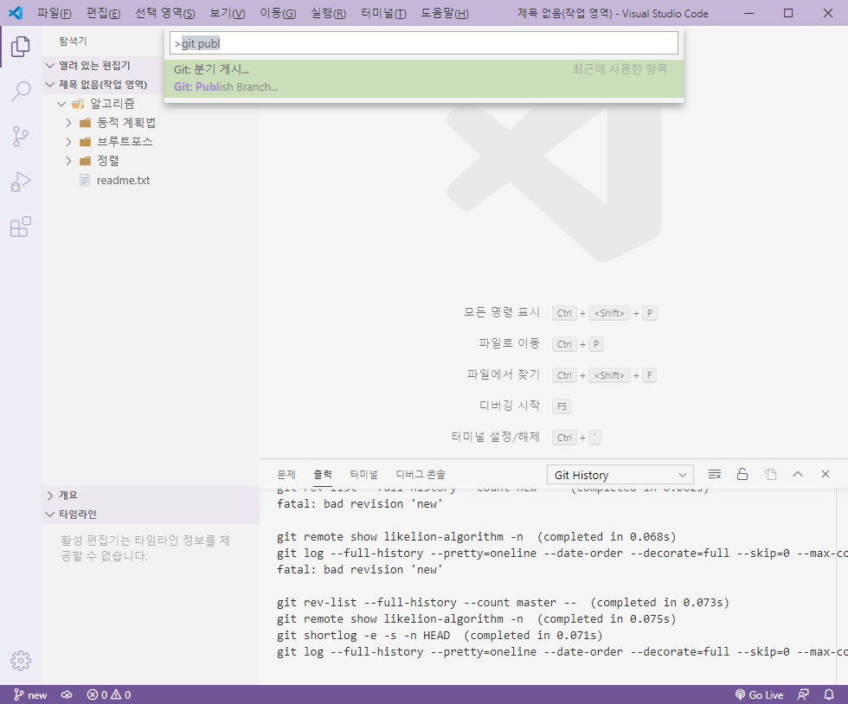
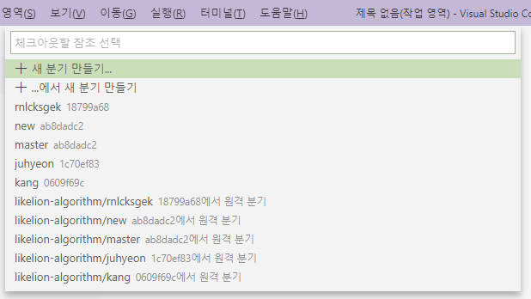
Git add, commit, push
이럴 때 vscode에서는 ‘분기 게시’라는 기능이 있다. 현재 체크아웃 한 로컬branch를 원격에 연결하는 기능이다.
현재 new를 checkout한 상태에서 실행
실행 후 원격에 new가 연결 된 모습

Slide 29
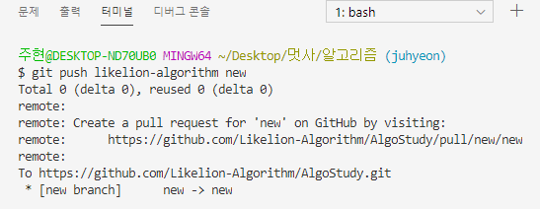
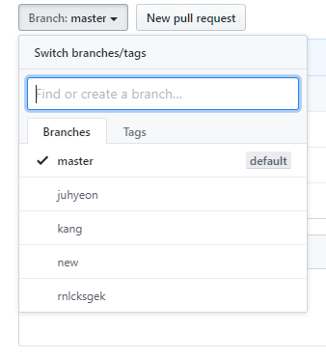
Git add, commit, push
이는 bash에서 <git push 원격이름 로컬branch이름>
(나의 경우는 <git push likelion-algorithm new>)명령어와 같은 동작이다.
깃헙에도 new가 게시되었다.
Bash에서도 똑같이 실행 가능하다.

Slide 30
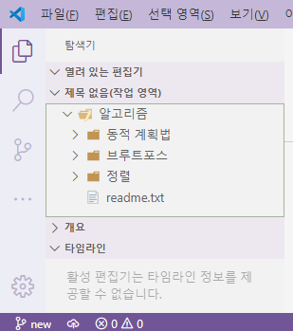
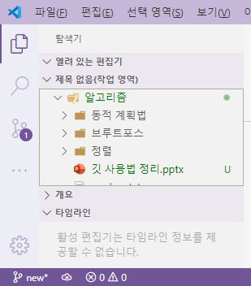
Git add, commit, push
이제 로컬의new branch의 내용을 수정하고, add한 뒤 이를 원격의new branch에
Commit하고, push하는 방법을 알아보자.
2. 만들고 있는 ppt를 추가했다.
1. New branch가 checkout된 상황에서

Slide 31
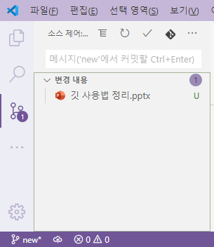
Git add, commit, push
먼저 git add를 시행해본다. Add작업은 커밋 전에 로컬branch의 변경사항을 기록 해 두는 것이다. 이해하기 힘들지만 vscode의 기능을 이용하면 bash에 명령어를 치는 것에 비해 시각적으로, 실시간으로 볼 수 있다는 장점이 있다.
2.이렇게 해당 로컬branch에서 수정 된 부분을 알려주는 부분이다.
1.Git연동 탭에 들어가면

Slide 32
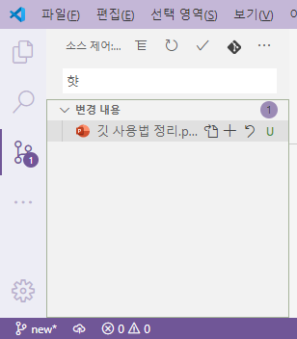
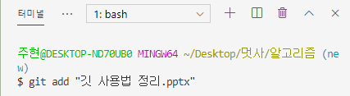
Git add, commit, push
+버튼을 누르면 변경내용이 스테이징 된다. 수정 사항을 git add해 놓는 걸 스테이징 이라고 한다.
변경내용 스테이징(git add)
Bash에서
<git add 수정된파일이름>
명령어와
같은 동작이다.
파일에 띄어쓰기가 있으면
“”를 붙여줘야 한다.

Slide 33
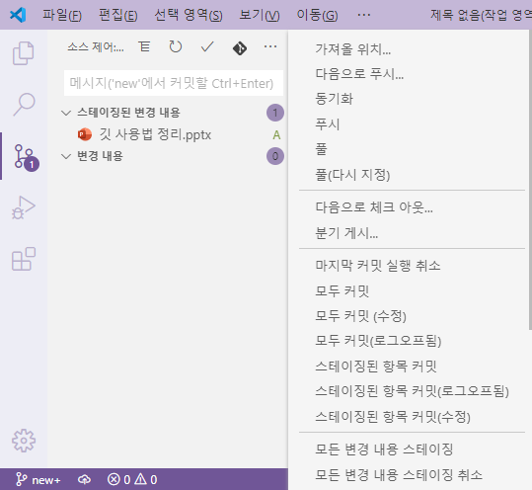
Git add, commit, push
스테이징 된 변경 내용은 commit을 할 수 있다.
1. 변경 내용에 있던 수정 사항이
스테이징 된 것을 보여준다.
2. (∙∙∙)클릭 시 주요 명령어창이 나온다.
3. 스테이징 된 항목을 commit 메시지 작성 후
커밋할 수 있다.
필자는 실험이라는 commit 메시지와 commit을 진행했는데, 이는 bash에서
<Git commit –m “실험”>해 준 것과 같다.

Slide 34
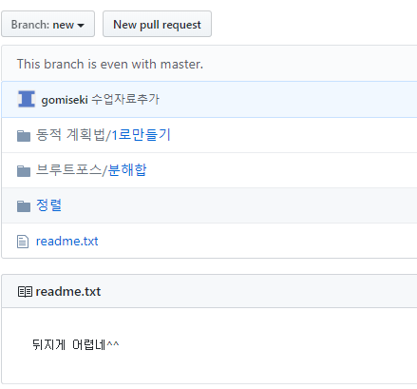
Git add, commit, push
commit을 해도 당장 별 변화가 없다. commit 은 단순히 로컬branch의 변경 사항을 보고하는 것이고, 원격 저장소에 반영하지 않기 때문이다.
원격 저장소의 new branch는 내 ppt파일을 받지 못했다.

Slide 35
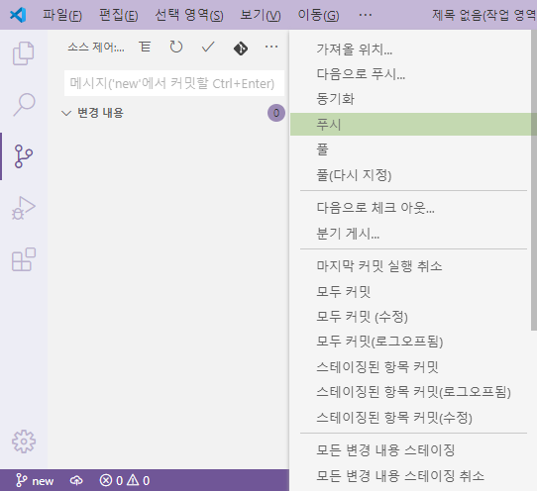
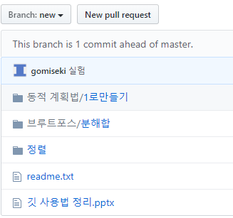
Git add, commit, push
Push를 실행하면, 커밋 된 내용들을 원격 저장소와 합치게 된다.
push를 실행했다.
Bash도 뻔하다.
내 경우
<Git push likelion-algorithm new>와 똑같은 동작이다.
커밋 한 파일이 원격 branch에 반영 된 모습

Slide 36
Git merge, cherrypick
여기까지 기능을 자유롭게 쓸 수 있다면 기초는 익혔다고 본다. 이제 master에서 따온 내 개인branch는 맘껏 조종 가능 할 것이다. 하지만, 내 개인 branch에서 commit하고 push한 내용을 master branch에는 어떻게 합쳐야 할까? 이때 merge를 사용한다. 그리고, 항상 내 개인 branch의 모든 변경 내용을 master branch에 담고 싶을 수는 없다. 그래서 commit을 해 놓은 만큼 찍어서 일부만 master branch에 담는 cherrypick이라는 개념이 있다.
cherrypick을 쓰다 보면 commit을 잘게 여러 번 해야 할 필요성을 느낀다. 그래야 좀 더 정교하게 master branch에 cherrypick할 수 있으니. Commit을 잘게 하려고 보면 add의 필요성이 느껴진다. 한꺼번에 작업 해 놓고, 하나하나add로 분할 스테이징 한 뒤 commit할 수 있으니.
*개인이 느낀 바를 서술했음. 어차피 ㅈ문가의 소리이니 공감 할 것은 공감하고 알아서 걸러 들으시길

